Slide 1









第三组
知识宣传组探究成果

Slide 2
二、什么是火灾？
2022年全国火灾案例
2024年11月9日是第33个“全国消防日”，今年的消防安全主题是“全民消防、安全至上”。我们将列出以下案例。

Slide 3
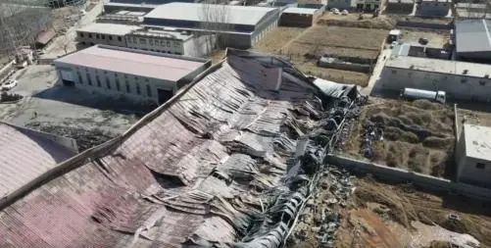
案例一：河北省保定造纸厂火灾
2022年3月1日，河北省保定市满城区一造纸厂发生火灾，因疏散及时，未造成人员伤亡。

Slide 4
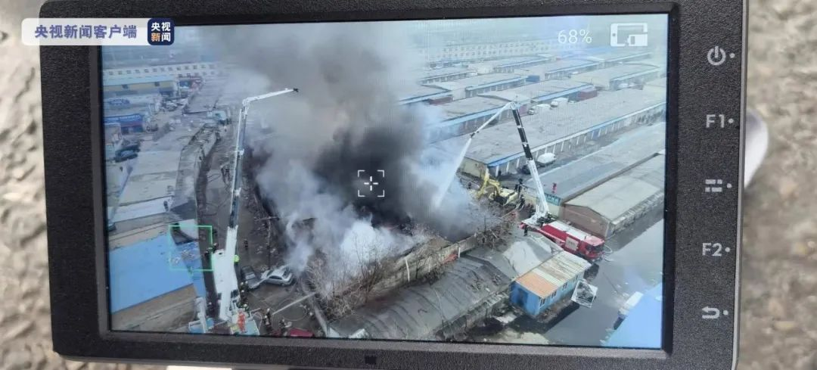
案例2：天津市河北区装饰城五金仓库发生火灾
2022年3月23日，天津市河北区某装饰城内一五金仓库发生火灾，周边多家仓库被波及。现场火灾烟气较大，未造成人员伤亡。

Slide 5
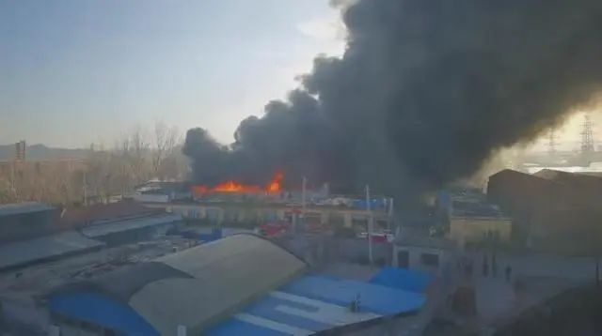
案例2：山东省淄博沂源县一处仓库突发大火
2022年3月27日，山东省淄博沂源县一处仓库突发大火，建筑面积约1000平方，起火部位为仓库内部，燃烧物质主要为压缩纸箱、编织袋等，此次火灾未造成人员伤亡。

Slide 6
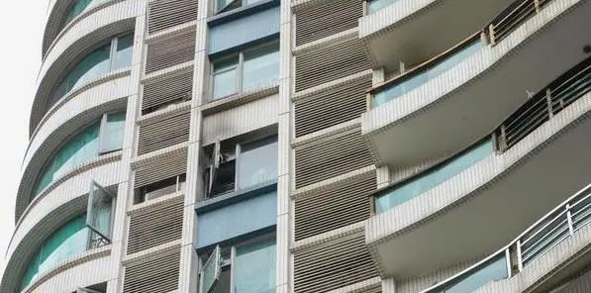
广东省广州市天河区东方三路25号一高层住宅小区发生火灾
案例2：
2022年3月9日，广东省广州市天河区东方三路25号一高层住宅小区发生火灾。经过十分钟左右的紧张救援，明火被扑灭。消防救援人员在卧室内清理火场时发现一块连接插座的电动自行车锂电池，电池已有部分被烧毁，卧室内家具、衣物被烧毁严重，一女子在火灾中身亡。

Slide 7
感谢您的聆听!

